Slide 1

कक्षा – 6
संस्कृत (रुचिरा – 1)
नवम: पाठ: - क्रीडास्पर्धा
भाग -1
श्रीमती – अंजना माझी
परमाणु ऊर्जा केन्द्रीय विद्यालय – 6

Slide 2
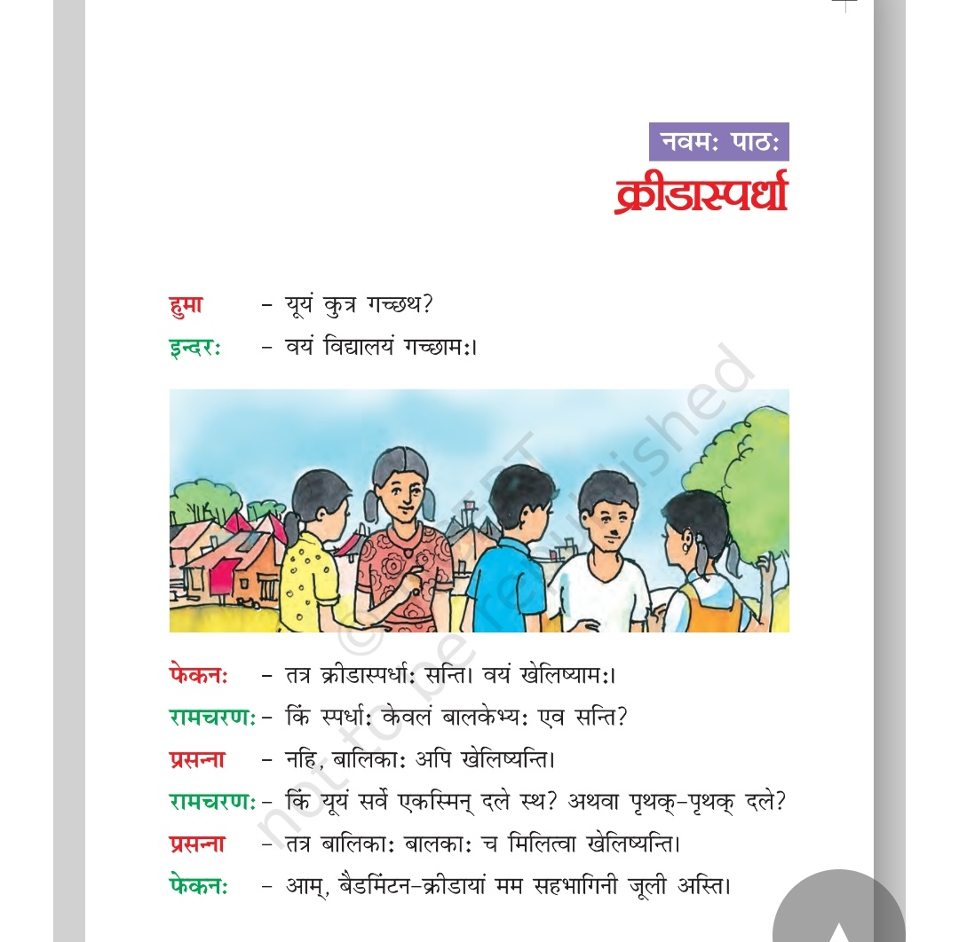

Slide 3
